Slide 1
The Wallet Project
Aufgabe #01
Jessica Binder

Slide 2
Empathize
Was benutzt du für einen Geldbeutel?
Bewertung Positiv
Bewertung Negativ
Kleiner Geldbeutel
Kein Münzfach
Karten und Scheine in einer Klammer
Material: Leder
Guter Überblick
Gute Handhabung
Einfach zu transportieren
Die Klammer ist sehr praktisch
Kein Münzfach
Zu wenig Kartenfächer
Nicht umweltfreundlich

Slide 3
Der ideale Geldbeutel
Kleiner Geldbeutel
Kleines Münzfach
Mehr Fächer für Karten
Soll ästhetisch sein
Material: schwarz

Slide 4
Point -of-View
Ich als Nutzer möchte das der Geldbeutel ästhetisch ist, aber die gleiche Größe behält.
Ein extra Fach für die Münzen haben und in die Hosentasche passt.
Außerdem wünsch ich mir mehr Platz für Karten.

Slide 5

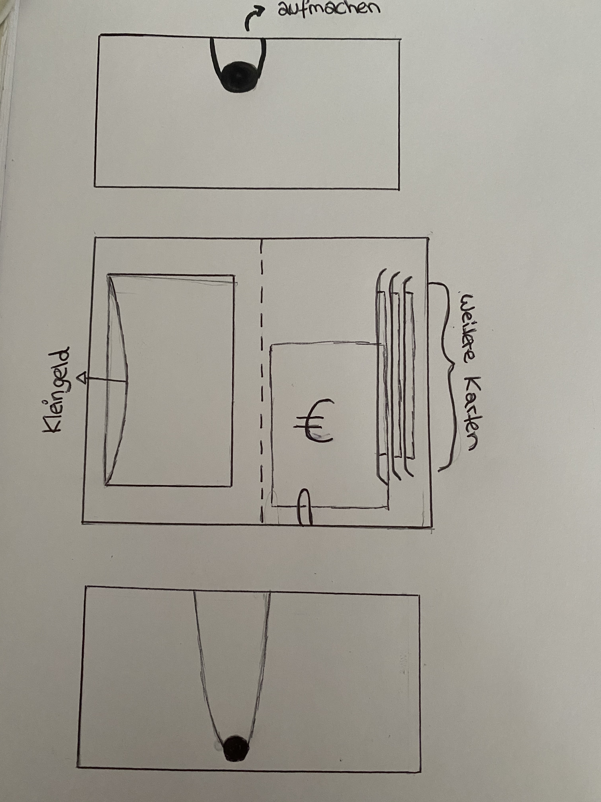
Skizze

Slide 6
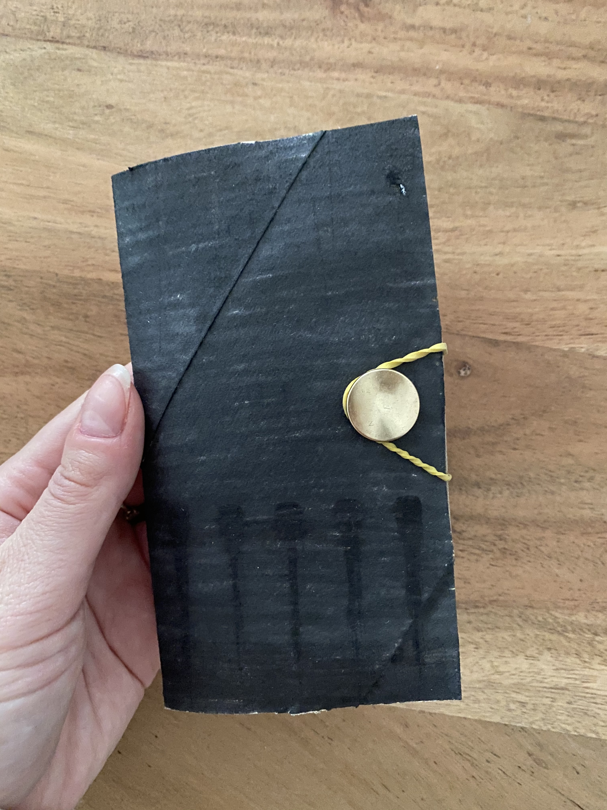
Prototyp

Slide 7
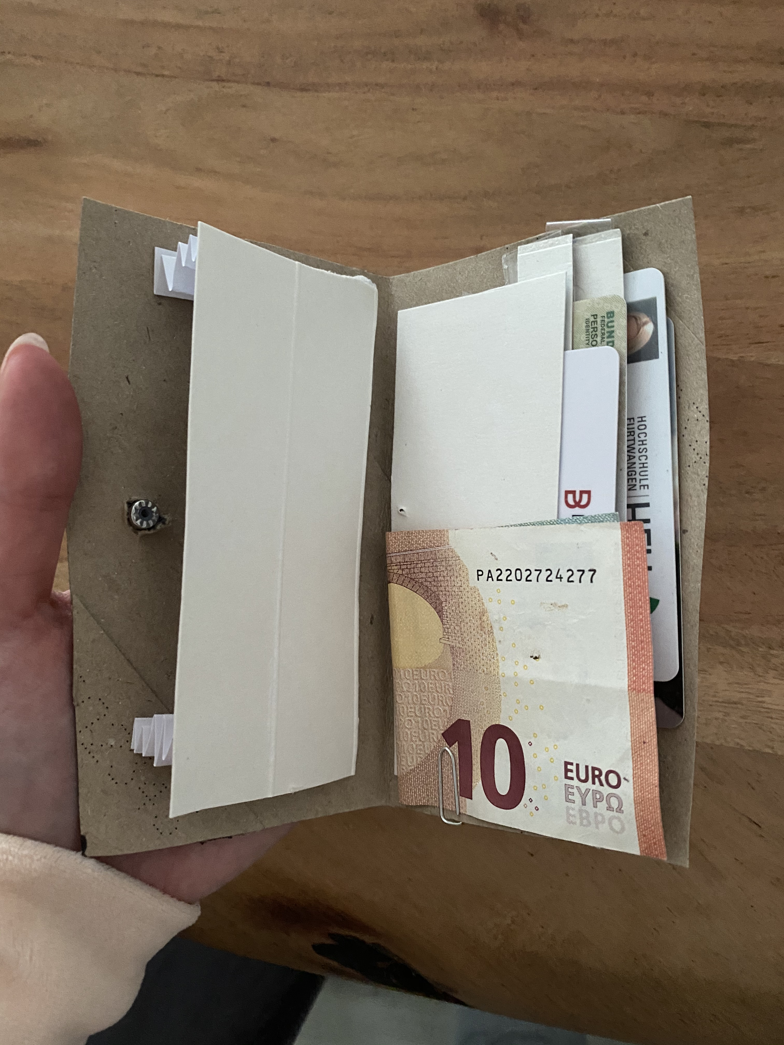
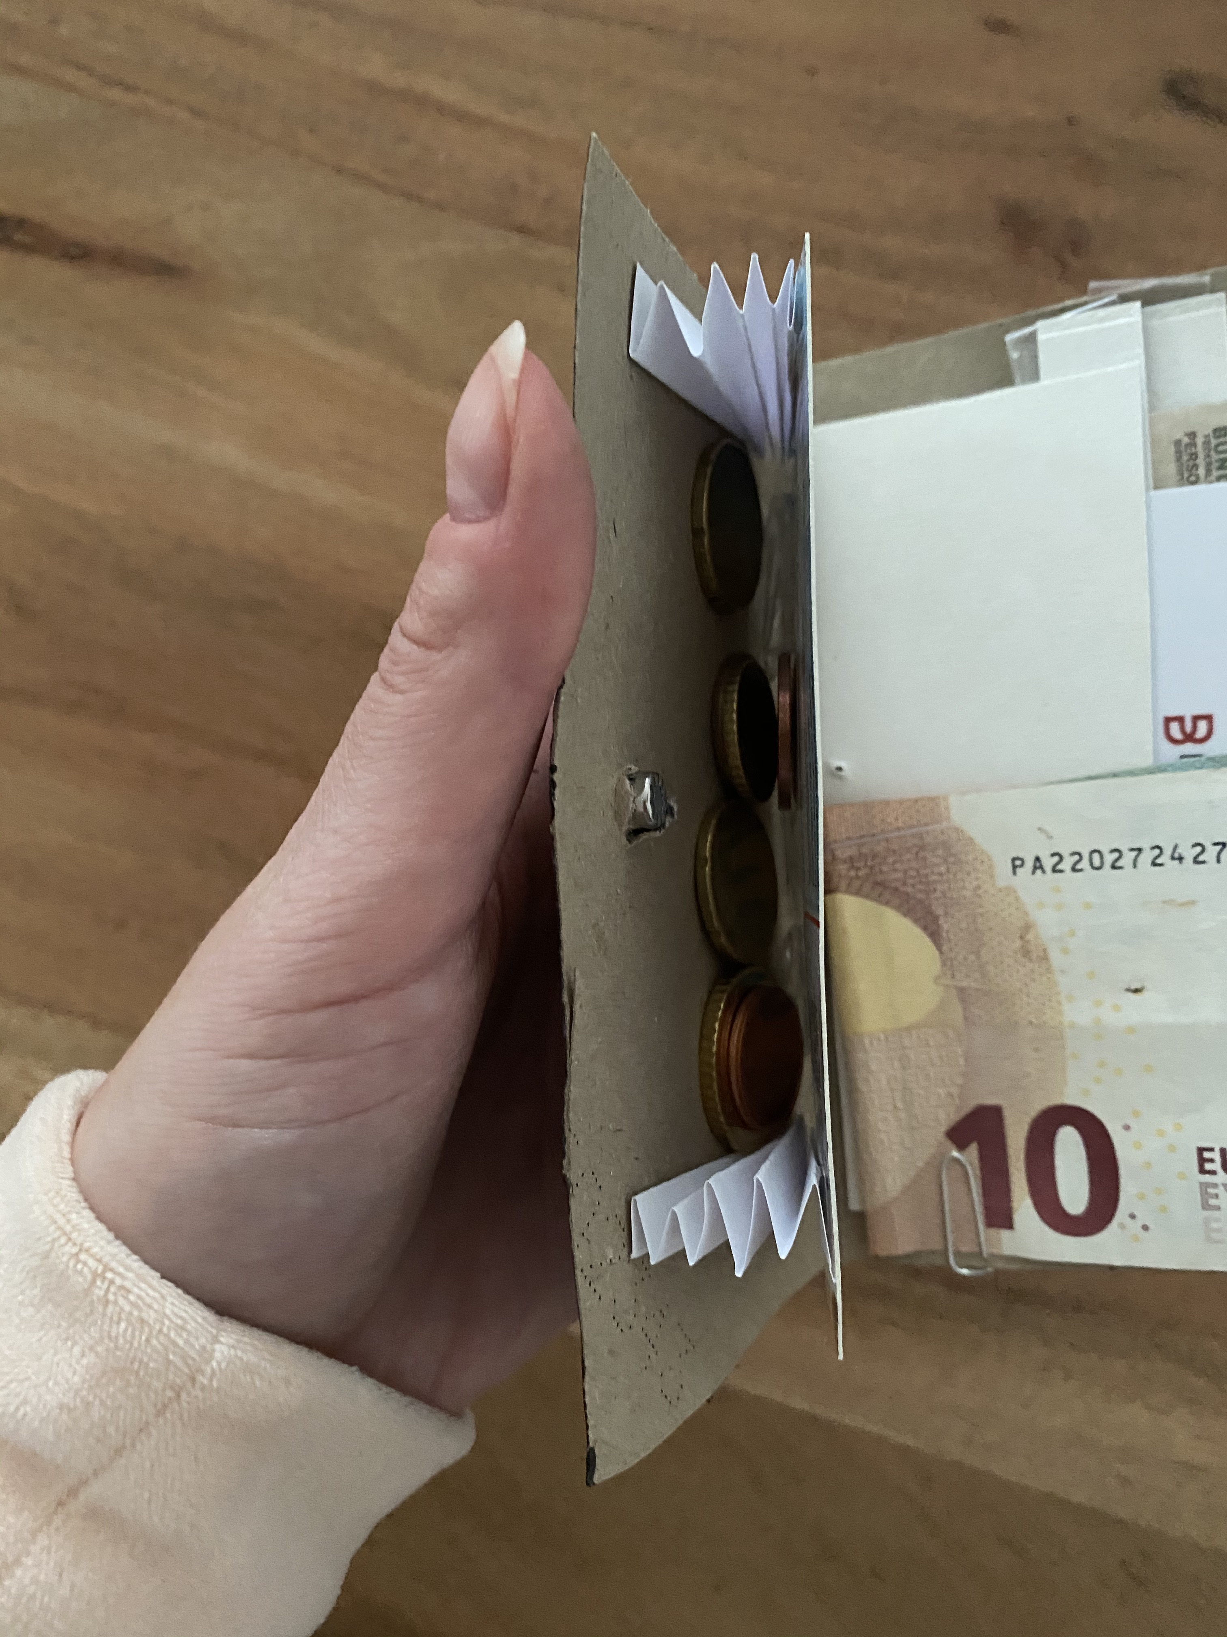
Das Münzfach

Slide 8
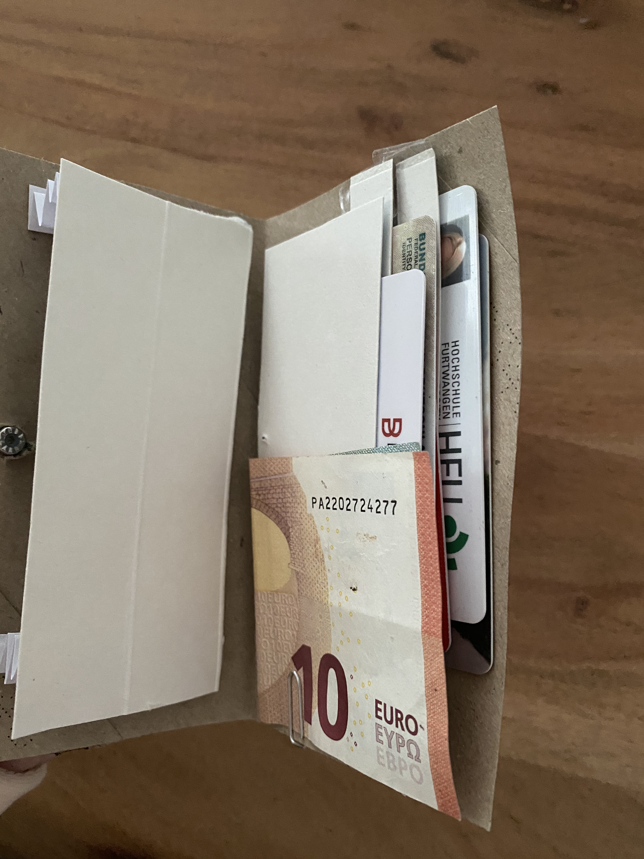
Kartenfächer und eine Klammer für die Scheine

Slide 9
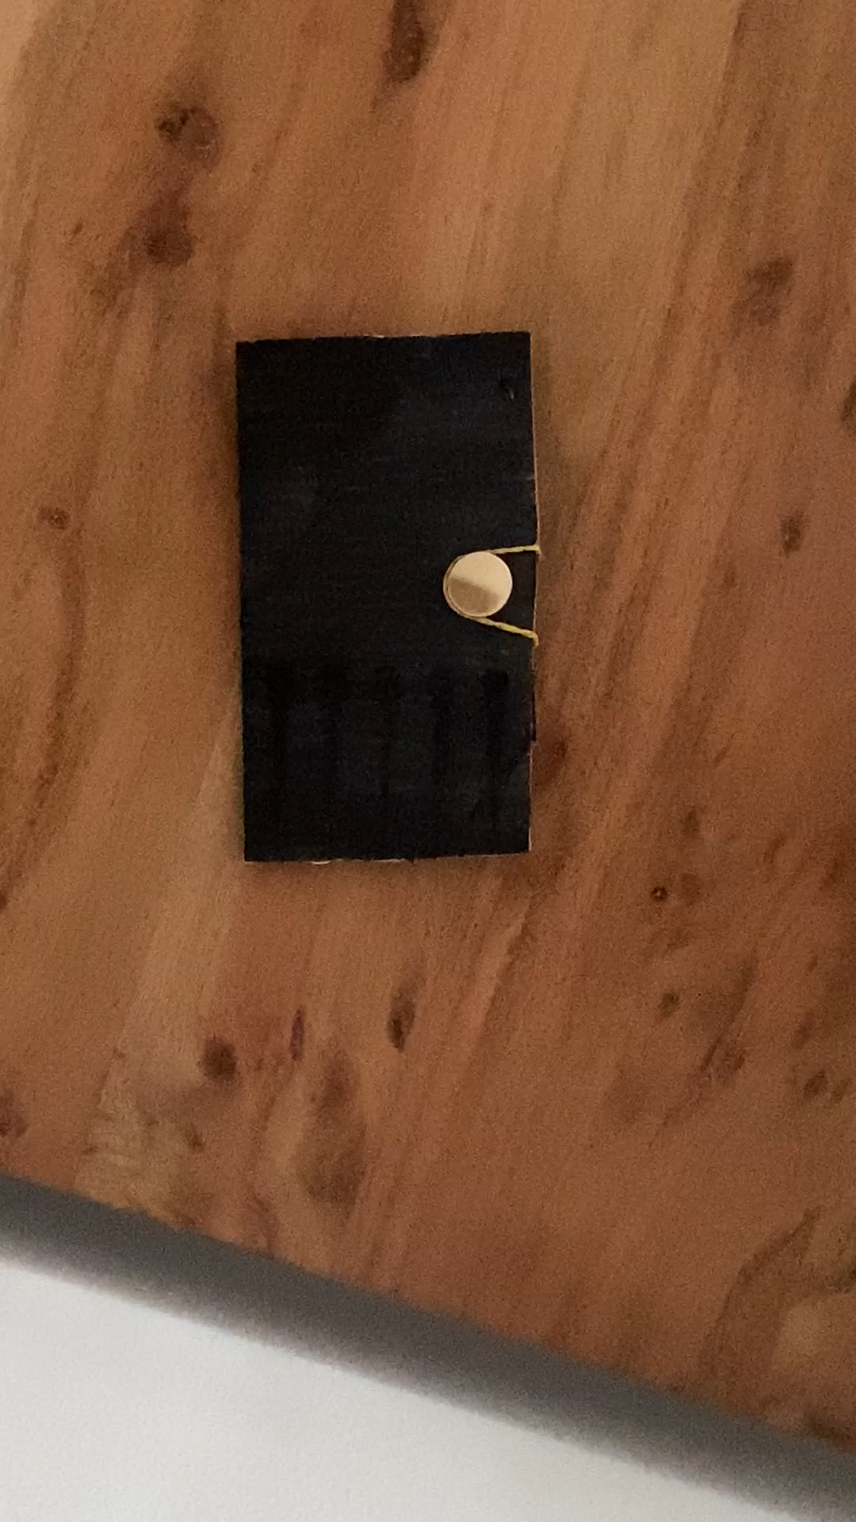
Prototyp als Video

